Slide 1
Ona tili
10
sinf
Mavzu:
Leksik vositalarni nutqiy uslublarda qo‘llash.Ma’nodosh va shakldosh so‘zlar uslubiyati.

Slide 2
Leksik vositalar
So‘zlar shakl va ma’no munosabatiga ko‘ra qanday turlarga bo‘linadi?
Ma’nodosh (sinonim)
Shakldosh (omonim)
Talaffuzdosh (paronim)
Zid ma’noli so‘zlar (antonim)

Slide 3
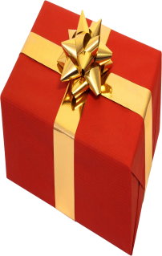
Ma’nodosh so‘zlar
Aytilishi va yozilishi har xil, ma’nosi bir-biriga yaqin bo‘lgan so‘zlar ma’nodoshlar deyiladi.Ma’nodosh so‘zlarning uslubiy imkoniyatlari juda katta bo‘lib, nutqning jozibali, ta’sirli, aniq bo‘lishiga ko‘maklashadi.
sovg‘a
tuhfa tortiq
hadya armug‘on
in’om

Slide 4
1- topshiriq
Bola bilan samimiy suhbat kattalarning ham tabiatini tozalashga yordam beradi. Kichkina o‘g‘lim besh yoshida rasm chizishga qiziqib qoldi. U qanday rasm chizmasin, albatta, unda quyosh bo‘lardi va har bir rasmdagi quyosh kulib turardi. Biron-bir suratda quyoshning xo‘mraygani yoki jiddiy turgan holati yo‘q edi.
Samimiy (chin qalbdan aytilgan) – toza, asl, haqiqiy.
Yordam bermoq – ko‘maklashmoq, qarashmoq.
Kichkina – kichik, mayda.
Rasm – surat, tasvir, chizma.
Quyosh – kun, oftob.
Xo‘mraymoq – o‘qraymoq
Jiddiy -- mulohazali

Slide 5
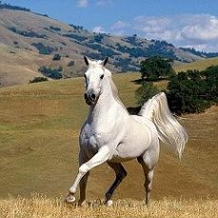
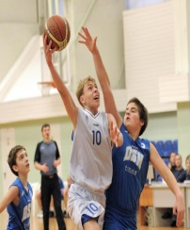
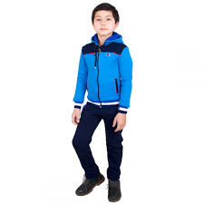
Shakldosh so‘zlar
Aytilishi va yozilishi bir xil , ammo ma’nosi har xil bo‘lgan so‘zlar shakldoshlar deyiladi.
Ot

Slide 6
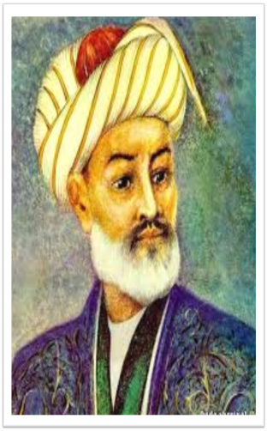
2-topshiriq
Shakldosh so‘zlar tajnis, iyhom badiiy san’atlarini, tuyuq janrini yuzaga keltiradi.
Tig‘i ishqing yorasidur butmagan,
Dardini har kimga aytib butmagan.
Hajr sahrosidur ohim o‘tidin,
Anda gul yoxud giyohe butmagan.
1-misrada butmagan – tuzalmagan, yarasi bitmagan.
2-misrada butmagan – tugatmagan, bitmagan.
3-misrada tajnisli qofiya mavjud emas.
4-misrada unib chiqmagan, o‘smagan.

Slide 7
Bilib oling
So‘zdan to‘g‘ri va o‘rinli foydalanish har qanday nutqning aniq va ta’sirli bo‘lishini ta’minlaydi. Bunda so‘zning leksik ma’nosi bilan bir qatorda uning uslubiy bo‘yog‘ini ham yaxshi bilish zarur.
Uslubning raso bo‘lishida til birliklari orasidan eng muvofig‘ini
tanlash hal qiluvchi ahamiyatga molik. Chunki tilda o‘zaro ma’nodoshlik, shakldoshlik va boshqa xususiyatlarga ega bo‘lgan birliklar talaygina bo‘lib, ular tilning o‘ziga xos boyligi, ranginligini yuzaga keltiradi.

Slide 8
Bilib oling
Ma’nodosh so‘zlar bir-biridan muayyan uslubga xoslanishi va emotsional-ekspressiv bo‘yog‘iga ko‘ra farqlanadi.
Masalan, yuz, bet, aft, bashara, turq, chehra, jamol, oraz, uzor, ruxsor ma’nodoshlik qatori hisoblanadi.
Yuz so‘zi biron-bir uslubga xoslanmagan, bosh, dominanta so‘z
Bet, aft, bashara, turq so‘zlarida esa salbiy bo‘yoq darajalangan
holda o‘z ifodasini topgan,ko‘proq so‘zlashuv uslubida ishlatiladi;
Chehra, jamol so‘zlarida ijobiy bo‘yoq mavjud bo‘lib, ular, asosan, badiiy uslubga xoslangan;
Oraz, uzor, ruxsor so‘zlari esa eskirgan va ko‘proq kitobiy uslub doirasida qo‘llanadi.

Slide 9
Bilib oling
Shakldosh so‘zlar va unga yondosh paronimlarning ma’nolarini
yetarli darajada farqlash, har bir so‘zning o‘z ma’nosiga muvofiq
qo‘llay bilish barcha uslublar uchun zarur. Ayni paytda bunday so‘zlar
asosida turli qochirim, kinoyalar, so‘z o‘yinlari kabi nutqni bezovchi
usullar ham yuzaga keltiriladi.

Slide 10
26-mashq
Berilgan she’rlarda qo‘llangan ma’nodosh so‘zlarni toping,
ma’nodoshlikning qanday til vositalari o‘rtasida yuzaga
chiqayotganligiga e’tibor bering.
2. Maqtadim, ko‘kka ko‘tardim sizni men,
Endi menga sizga yetmaklik qiyin. (Cho‘lpon)
3. Asror uning qalbida katta dard, alam borligini sezgan edi.

Slide 11
27-mashq
Anvar Obidjon “Ota o‘giti”
Har bitta so‘z – suvdek aziz,
Har bitta so‘z – nondek uvol.
Til boyligin bog‘ deb bilsak,
Har bitta so‘z – bitta nihol.
Biror so‘zni isrof qilmoq,
Bir ko‘chatni yulmoqlikdir.
Bora-bora ota meros –
Bog‘ni xarob qilmoqlikdir.
– Ey bolam, yot yurtga borsang,
«Ne atalur eling?» – derlar.
«Qay millatning vakilisan?
Bormi ona tiling?» – derlar.
Shunda: «Mening qutlug‘ tilim –
Navoiyning mehri, – degil.
– Yurtim Ulug‘beg-u Bobur,
Amir Temur yeri» – degil.

Slide 12
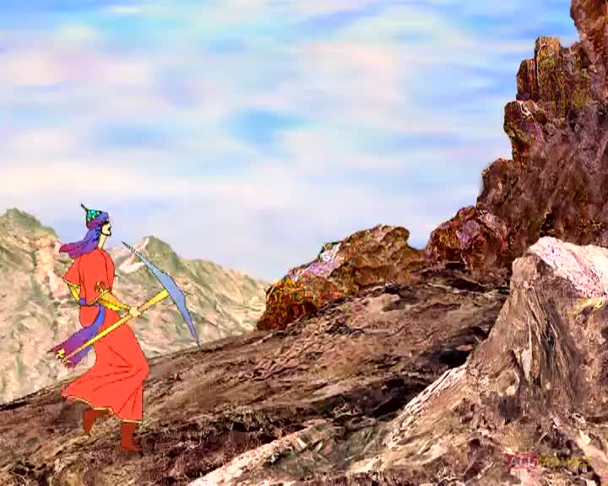
29-mashq
1. Hunarni asrabon netkumdur oxir ,
Olib tufroqqamu ketkumdur oxir?
2. Haq yo‘linda kim senga bir harf o‘qutmish ranj ila,
Aylamak bo‘lmas ado oning haqin yuz ganj ila.
3. Quyoshlig‘ istasang, kasbi kamol et,
Kamol kasb etarsen, bemalol et.
4. Har kishikim, birovga qozg‘ay choh,
Tushgay ul choh aro o‘zi nogoh.

Slide 13
30-mashq
Chek so‘zining izohlariga e’tibor bering. Ularni gap ichida qo‘llang.
Chek I Chegara, eng so‘nggi chegara. Sho‘xliklariga chek qo‘ymoq.
Bolalarning shodligiga chek yo‘q edi.
Chek II Chegaralari aniq belgilangan yer uchastkasi.
Chek III Qur’a, bir ishni bajarish majburiyatini yuklovchi shartli belgi.
Chek tashlamoq. Chek menga chiqdi.
Chek IV Ma’lum summani bankdan, kassadan olish yoki boshqa
yerga o‘tkazish huquqini beruvchi hujjat. Siz bergan chek
bilan bankdan pulimni oldim.
Chek V 1 Tortmoq. Iztirob chekmoq. G‘am chekmoq.
2 Tushirmoq.Imzo chekmoq. Gul chekmoq.

Slide 14
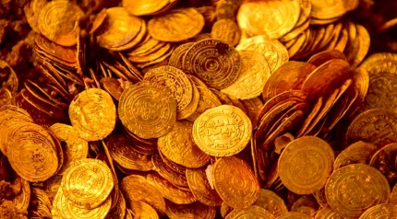
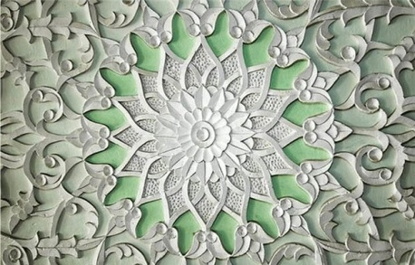
O‘zbek tilining izohli lug‘ati
ABRO‘ qosh.
OBRO‘ hurmat, e’tibor, nufuz.
GANJ
1 Oltin, kumush; javohir; xazina. 2. Ko‘chma ma’noda: boylik, mol-mulk,
davlat; qadr-qimmatli narsa.
GANCH Alebastrning bir turi; suvoq, naqsh uchun ishlatiladigan qurilish materiali.

Slide 15
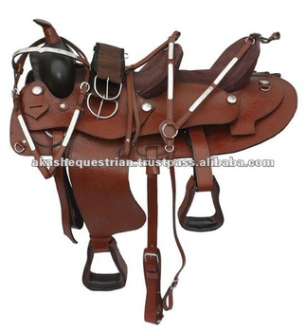
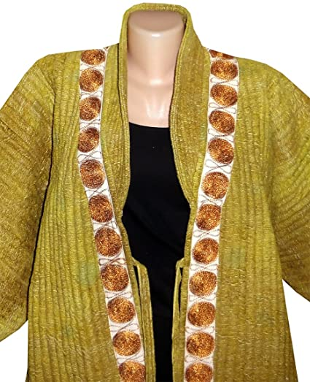
O‘zbek tilining izohli lug‘ati
AFZAL Yaxshi, a’lo, ortiq.
ABZAL Ot-ulovni minish yoki aravaga qo‘shish uchun zarur bo‘ladigan
asboblar majmui.
ADIB Adabiy asarlar ijodkori.
ADIP To‘n, xalat kabilarning chetiga tikiladigan ensiz mato – mag‘iz.

Slide 16
Mustaqil bajarish uchun topshiriq:
32-mashq Shakldosh va paronim so‘zlarning qo‘llanishiga diqqat qiling. Siz ham ular ishtirokida gaplar tuzing.
1. O‘zing bilasan, lekin sen ko‘zingni och.
Qorni och odam bir osham oshga qanoat
qilarmikin? (Tohir Malik).

